Slide 1
09-1
These materials are by the Kongki Ka Project and are made available to you under the terms of the Creative Commons Attribution ShareAlike license 4.0.
You have permission to share and redistribute these materials in any format and to make reasonable revisions and adaptations of this translation, provided that:
You include the above licence and source information.
If you redistribute these materials or create derivatives, you must distribute your contributions under the same license as the original.
The Holy Bible, Berean Standard Bible, BSB is produced in cooperation with Bible Hub, Discovery Bible, OpenBible.com, and the Berean Bible Translation Committee. This text of God's Word has been dedicated to the public domain.
Tibetan text is from the The Holy Bible in Modern Literary Tibetan, New Tibetan Bible translation.
This translation is made available under the terms of the Creative Commons Attribution-NonCommercial-NoDerivatives 4.0 International license.
Notes:
checked

Slide 2
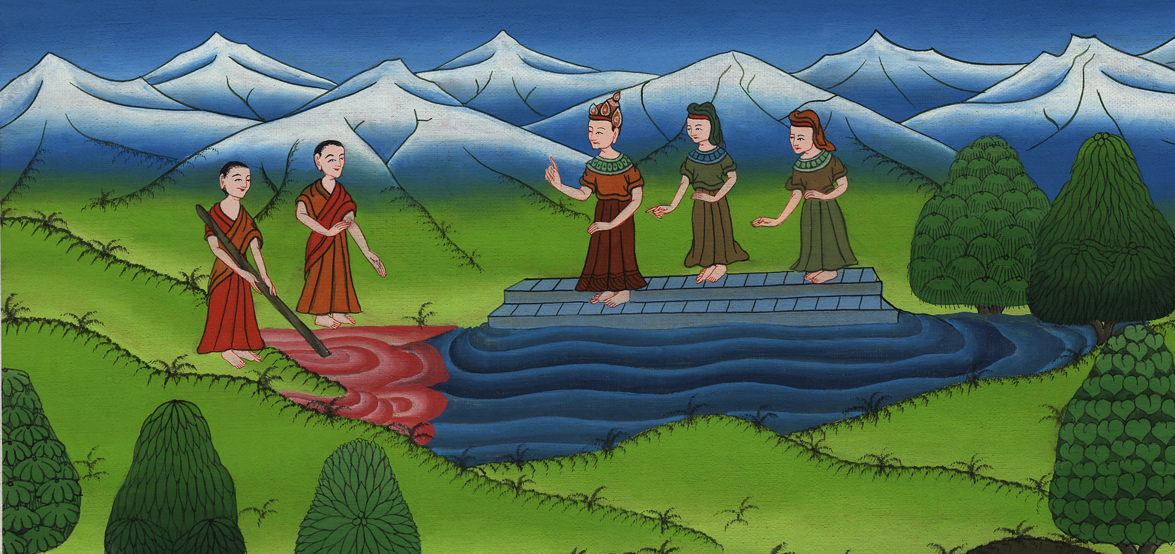
ཨེ་ཅིབ་ནས་ཐོན་པ 7
གཙང་ཆུ་དེ་ཁྲག་ཏུ་འགྱུར་བ།

Slide 3
1) Water to Blood – Ex 7:14-25 (Left Top)
གཙང་ཆུ་དེ་ཁྲག་ཏུ་འགྱུར་་བ།
Notes:
First draft

Slide 4
ཨེ་ཅིབ་ནས་ཐོན་པ 7
གཙང་ཆུ་དེ་ཁྲག་ཏུ་འགྱུར་བ།
This work is licensed under a Creative Commons Attribution-ShareAlike 4.0 International License

Slide 5
14Then the Lord said to Moses, “Pharaoh’s heart is unyielding; he refuses to let the people go.
14དེ་ནས་དཀོན་མཆོག་ཡ་ཝཱེས་མོ་ཤེ་ལ་འདི་སྐད་དུ། ཕཱར་ཨོལ་གྱི་སེམས་ཨུ་ཚུགས་ཆེ་ཞིང་མི་རྣམས་འགྲོ་རུ་མི་འཇུག

Slide 6
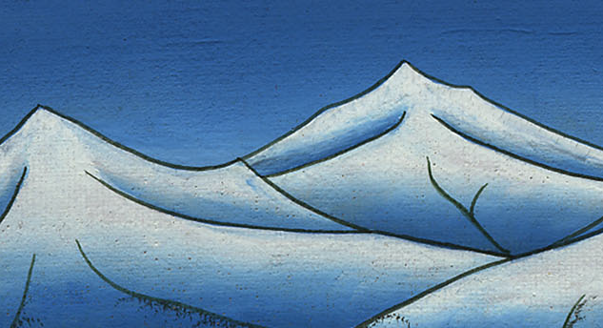
ཨེ་ཅིབ་ནས་ཐོན་པ 7:14

Slide 7
15སང་ཉིན་ཞོགས་པར་ཕཱར་ཨོལ་གྱི་མདུན་དུ་སོང་ཞིག ལྟོས་དང་། ཁོ་རང་ཕྱི་རུ་འོངས་ནས་ཆུ་ཁར་འགྲོ་བའི་དུས་སུ། ཁྱོད་རང་ནཱ་ཡོལ་གཙང་པོའི་འགྲམ་དུ་ལངས་བསྡད་ནས་ཁོ་བསུ་དགོས་ཤིང་། སྦྲུལ་དུ་གྱུར་མྱོང་བའི་འཁར་བ་དེ་ལག་ཏུ་ཟུངས་ཤིག
15Go to Pharaoh in the morning as you see him walking out to the water. Wait on the bank of the Nile to meet him, and take in your hand the staff that was changed into a snake.

Slide 8
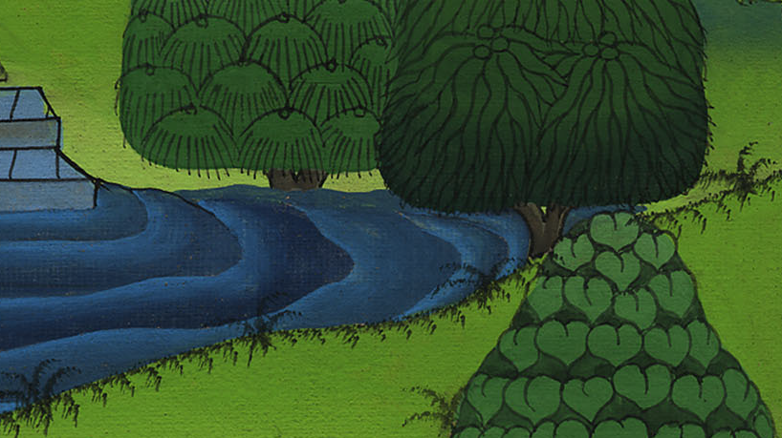
ཨེ་ཅིབ་ནས་ཐོན་པ 7:15

Slide 9
16Then say to him, ‘The Lord, the God of the Hebrews, has sent me to tell you: Let My people go, so that they may worship Me in the wilderness. But you have not listened until now.
16དེ་ནས་ཁོ་ལ་འདི་ལྟར་ཤོད་དང་། ཨིབ་རི་པའི་དཀོན་མཆོག་ཡ་ཝཱེས་ང་རང་ཁྱོད་ཀྱི་མདུན་དུ་མངགས་ནས་འདི་སྐད་དུ། བདག་ལ་བསྙེན་བཀུར་བྱེད་པའི་ཆེད་དུ་བདག་གི་འབངས་མི་དབེན་སྟོང་དུ་འགྲོ་རུ་ཆུག་ཅེས་གསུངས་ནའང་། ལྟོས་དང་། ཁྱོད་ཀྱིས་ད་ལྟའི་བར་དུ་མ་མཉན་ཏོ། །

Slide 10
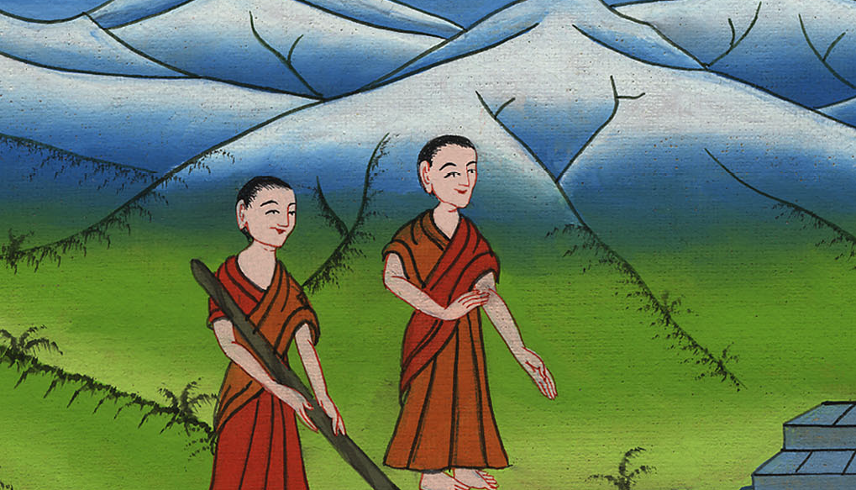
ཨེ་ཅིབ་ནས་ཐོན་པ 7:16

Slide 11
17This is what the Lord says: By this you will know that I am the Lord. Behold, with the staff in my hand I will strike the water of the Nile, and it will turn to blood.
17ཡང་དཀོན་མཆོག་ཡ་ཝཱེས་འདི་སྐད་དུ། ལྟོས་དང་། བདག་གིས་རང་གི་ལག་ཏུ་ཡོད་པའི་འཁར་བས་ནཱ་ཡོལ་གཙང་པོའི་ཆུ་ལ་བརྡེག་ཅིང་ཆུ་ནི་ཁྲག་ཏུ་འགྱུར་བ་དང་། དེར་བརྟེན་ནས་ཁྱོད་ཀྱིས་བདག་ནི་ཡ་ཝཱེ་ཡིན་པ་རྟོགས་ངེས།

Slide 12
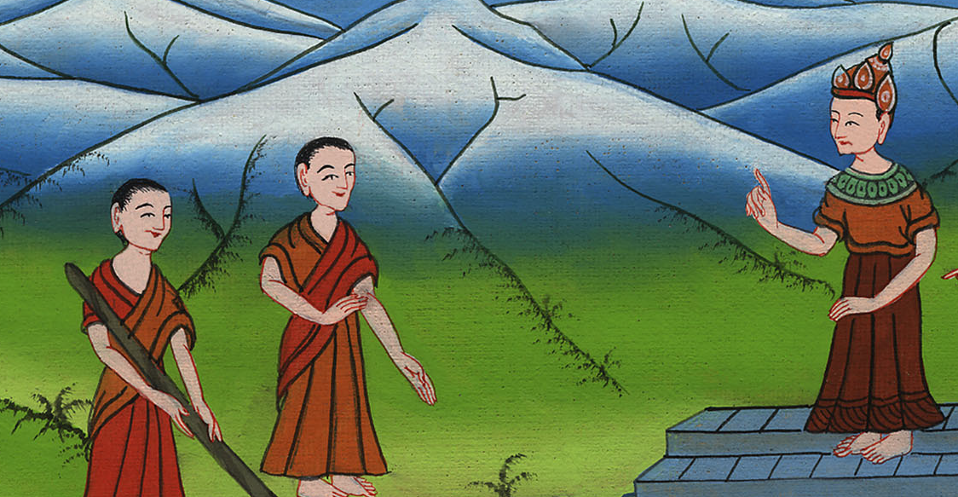
ཨེ་ཅིབ་ནས་ཐོན་པ 7:17

Slide 13
18The fish in the Nile will die, the river will stink, and the Egyptians will be unable to drink its water.’”
18ནཱ་ཡོལ་གཙང་པོའི་ཉ་རྣམས་ཤི་ནས་གཙང་པོ་ལའང་དྲི་ངན་བྲོ་བར་འགྱུར་ལ། ཨེ་ཅིབ་པ་རྣམས་དེའི་ཆུ་འཐུང་བར་ཞེན་པ་ལོག་ཡོང་ཞེས་སྨྲ་དགོས་པར་བཀའ་གནང་ངོ་། །

Slide 14
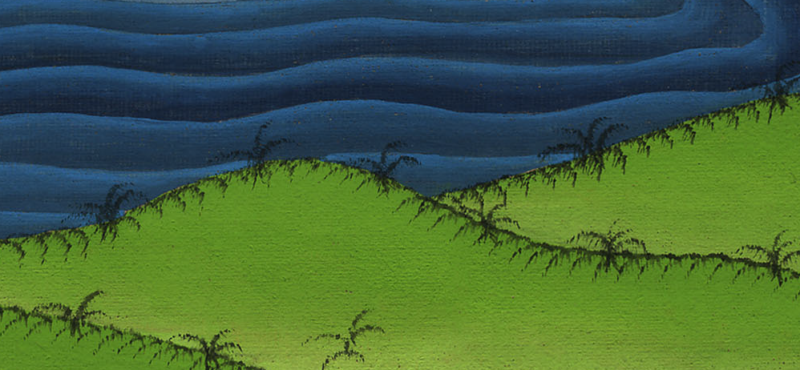
ཨེ་ཅིབ་ནས་ཐོན་པ 7:18

Slide 15
19And the Lord said to Moses, “Tell Aaron, ‘Take your staff and stretch out your hand over the waters of Egypt—over their rivers and canals and ponds and reservoirs—that they may become blood.’ There will be blood throughout the land of Egypt, even in the vessels of wood and stone.”
19ཡང་དཀོན་མཆོག་ཡ་ཝཱེས་མོ་ཤེ་ལ་འདི་སྐད་དུ། ཁྱོད་ཀྱིས་ཨ་རོན་ལ་འདི་ལྟར་ཤོད་དང་། ཁྱོད་ཀྱིས་རང་གི་འཁར་བ་ལོངས་ལ་ལག་པ་ཨེ་ཅིབ་ཡུལ་གྱི་ཆུ་རྣམས་ཏེ་གཙང་པོ་དང་། གྲོག་ཆུ་དང་། རྫིང་བུ་དང་། ཆུ་འགག་ཐམས་ཅད་བཅས་ཁྲག་ཏུ་འགྱུར་བའི་ཕྱིར་ཆུ་དེ་རྣམས་ཀྱི་ཕྱོགས་སུ་རྐྱོངས་ཤིག དེ་ནས་ཨེ་ཅིབ་ཡུལ་ཀུན་ཏུ་ཁྲག་ཡོད་པར་འགྱུར་ཞིང་། ཐ་ན་ཤིང་གི་ཡོ་བྱད་དང་། རྡོ་ཡི་ཡོ་བྱད་དུའང་ཁྲག་ཡོད་པར་འགྱུར་ངེས་ཞེས་བཤད་དགོས་པར་གསུངས་སོ། །

Slide 16
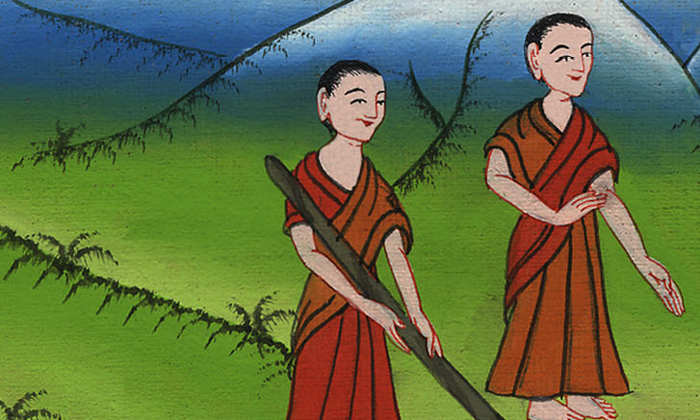
ཨེ་ཅིབ་ནས་ཐོན་པ 7:19

Slide 17
20Moses and Aaron did just as the Lord had commanded; in the presence of Pharaoh and his officials, Aaron raised the staff and struck the water of the Nile, and all the water was turned to blood.
20དེ་ནས་མོ་ཤེ་དང་ཨ་རོན་གཉིས་ཀྱིས་དཀོན་མཆོག་ཡ་ཝཱེའི་བཀའ་བཞིན་དུ་བསྒྲུབས་པ་སྟེ། ཨ་རོན་གྱིས་ཕཱར་ཨོལ་འཁོར་དང་བཅས་པའི་མདུན་དུ་འཁར་བ་ཡར་བཀྱགས་ནས་ནཱ་ཡོལ་གཙང་པོའི་ཆུ་ལ་བརྡེགས་པ་དང་། གཙང་པོའི་ཆུ་ཡོངས་རྫོགས་ཁྲག་ཏུ་གྱུར་ཅིང་།

Slide 18
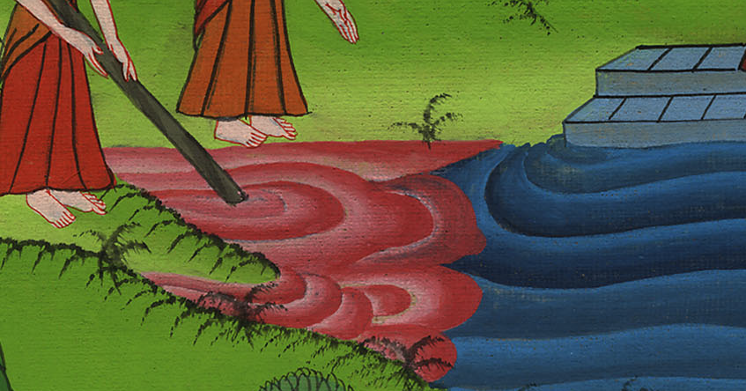
ཨེ་ཅིབ་ནས་ཐོན་པ 7:20

Slide 19
21The fish in the Nile died, and the river smelled so bad that the Egyptians could not drink its water. And there was blood throughout the land of Egypt.
21ནཱ་ཡོལ་གཙང་པོའི་ཉ་རྣམས་ཤི་བ་དང་། གཙང་པོར་ཡང་དྲི་ངན་བྲོ་བས། ཨེ་ཅིབ་པས་གཙང་པོ་དེའི་ཆུ་འཐུང་མ་ཕོད་ལ། ཨེ་ཅིབ་ཡུལ་ཐམས་ཅད་ལ་ཁྲག་གིས་གང་བའོ། །

Slide 20
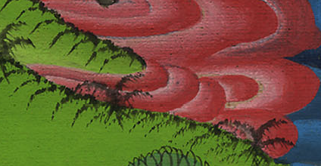
ཨེ་ཅིབ་ནས་ཐོན་པ 7:21

Slide 21
22But the magicians of Egypt did the same things by their magic arts. So Pharaoh’s heart was hardened, and he would not listen to Moses and Aaron, just as the Lord had said.
22དེ་ནས་ཨེ་ཅིབ་ཡུལ་གྱི་སྒྱུ་མ་མཁན་རྣམས་ཀྱིས་ཀྱང་རྫུ་འཕྲུལ་ལ་བརྟེན་ནས་དེ་བཞིན་བྱས་པ་དང་། ཕཱར་ཨོལ་གྱི་སེམས་གྱོང་པོར་གྱུར་ཏེ། དཀོན་མཆོག་ཡ་ཝཱེས་གསུངས་པ་བཞིན་དུ་ཁོས་མོ་ཤེ་དང་ཨ་རོན་གཉིས་ལ་མ་མཉན་པའི་ཁར།

Slide 22
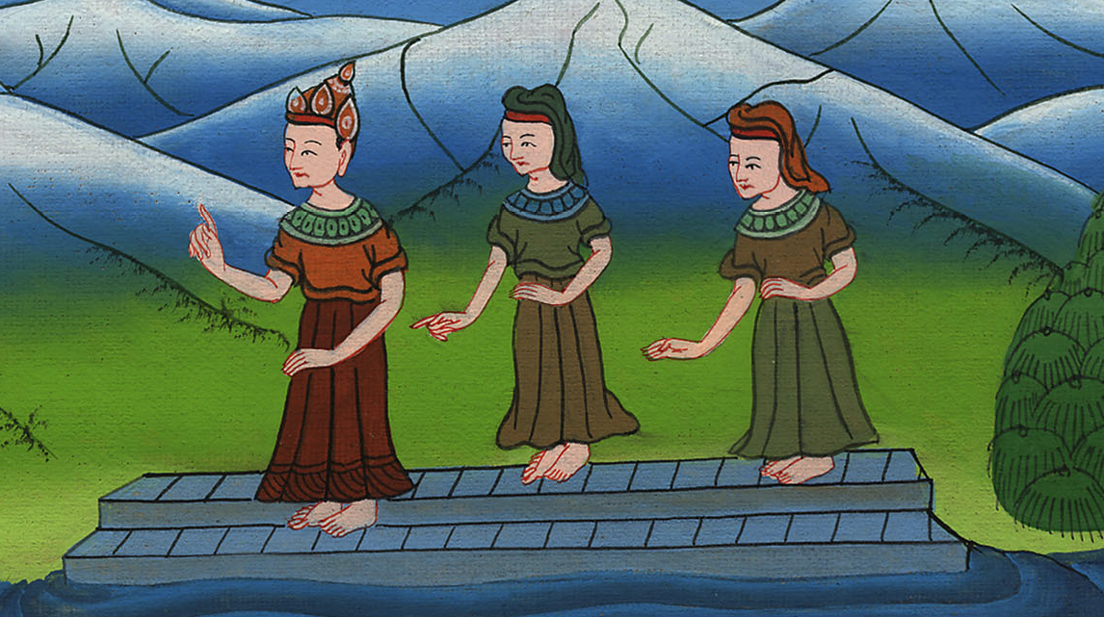
ཨེ་ཅིབ་ནས་ཐོན་པ 7:22

Slide 23
23Instead, Pharaoh turned around, went into his palace, and did not take any of this to heart.
23ཁོ་རང་ཁ་ཕྱིར་འཁོར་ཏེ་ཕོ་བྲང་དུ་ལོག་ཅིང་། དོན་དེར་དོ་སྣང་ཙམ་ཡང་མ་བྱས་པ་དང་།

Slide 24
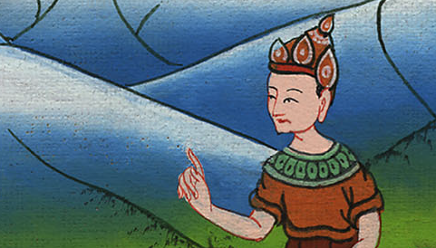
ཨེ་ཅིབ་ནས་ཐོན་པ 7:23

